Slide 1

Integrantes:
Yeremi Guerrero
Mayckel Zepeda

Slide 2



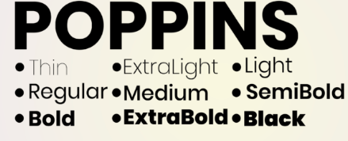
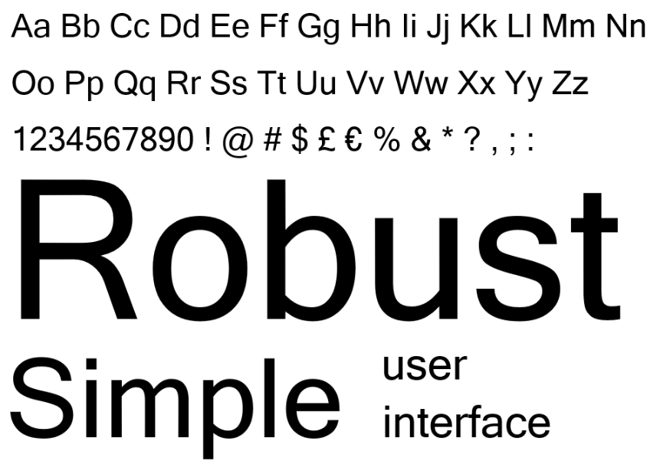
Esquema de combinación de colores:
Análogos
Logos
Fuentes:
Poppins
sans-serif

Slide 3

Navbar y Carrusel

Slide 4
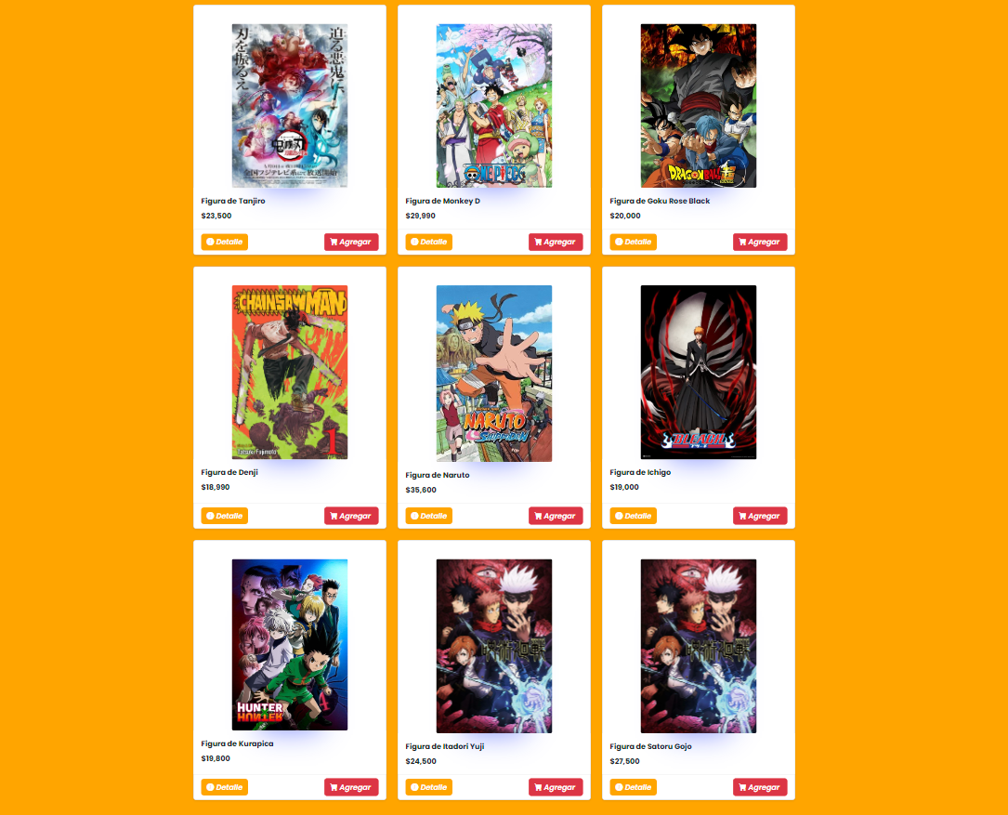
Ejemplos de cards de Figuras y el Footer

Slide 5
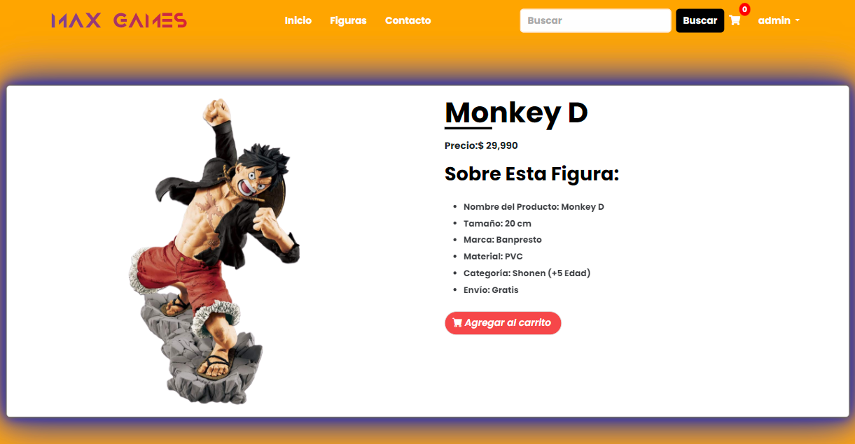
Detalles de Figuras

Slide 6
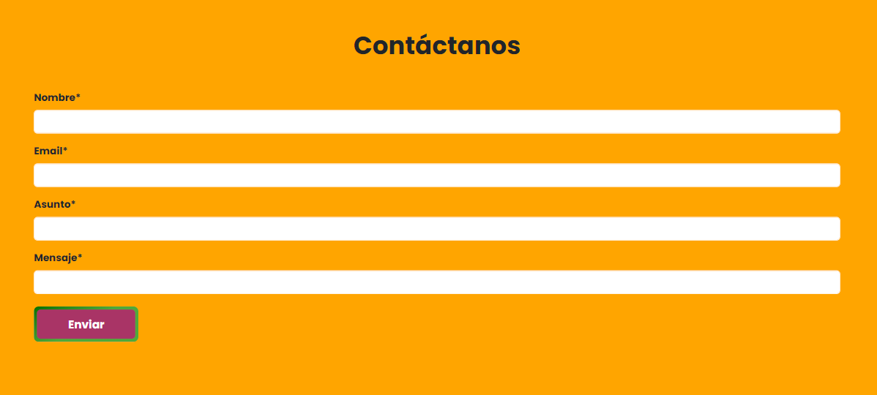
Contacto

Slide 7
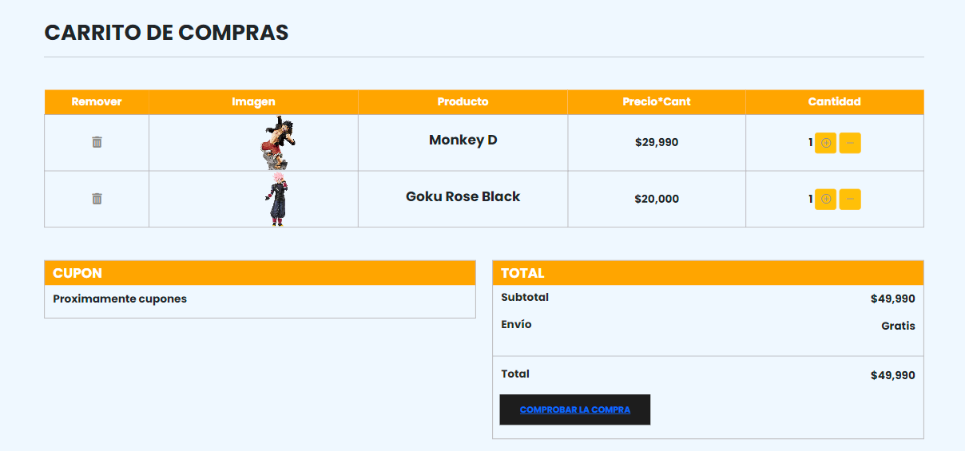
Carrito

Slide 8
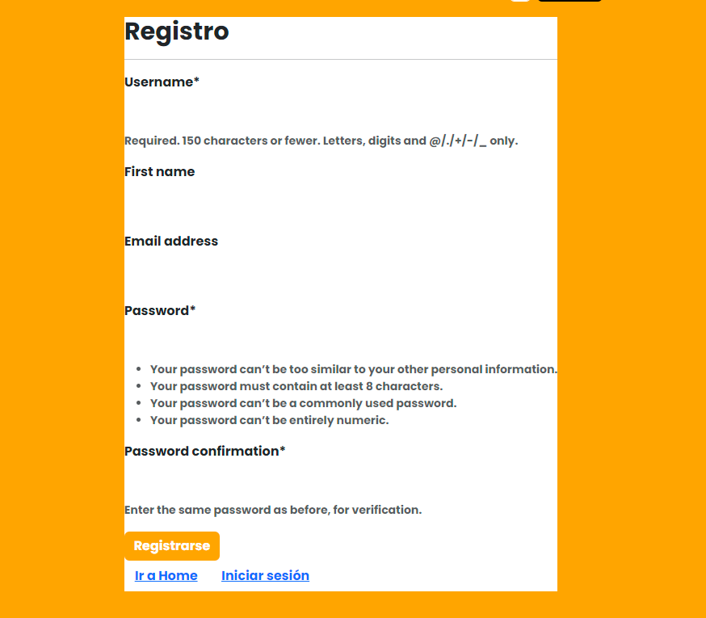
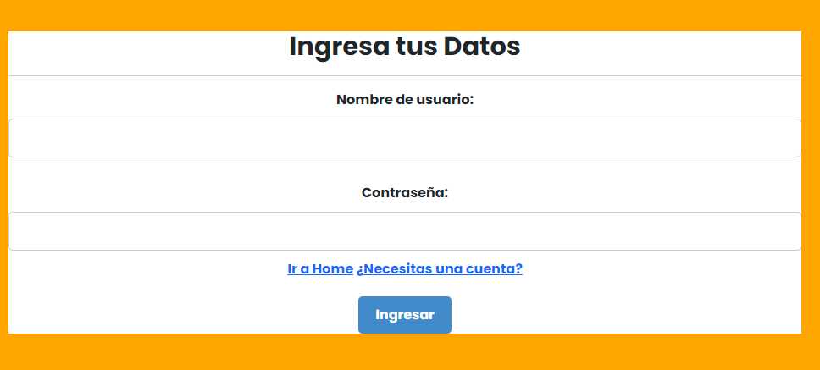
Login y Registro

